Slide 1
פרויקט סוף MATLAB ממשק משתמש לאינטרקציה עם תמונות
עופר אביעוז, 212052385

Slide 2
דרישות הפרויקט
בפרויקט זה, הדרישה הייתה ליצור ממשק שיאפשר למשתמש לבחור תמונה, לערוך אותה בזמן אמת ואף לשמור את התוצאה המתקבלת למחשב. הממשק מאפשר למשתמש לשנות את בהירות התמונה, את ניגודיות התמונה, להבליט את גבולות התמונה ולהפוך את התמונה לשחור לבן במידה והיא בצבע. תוספות שהוספתי לממשק : היפוך של התמונה – Mirroring חיתוך של התמונה – Crop

Slide 3
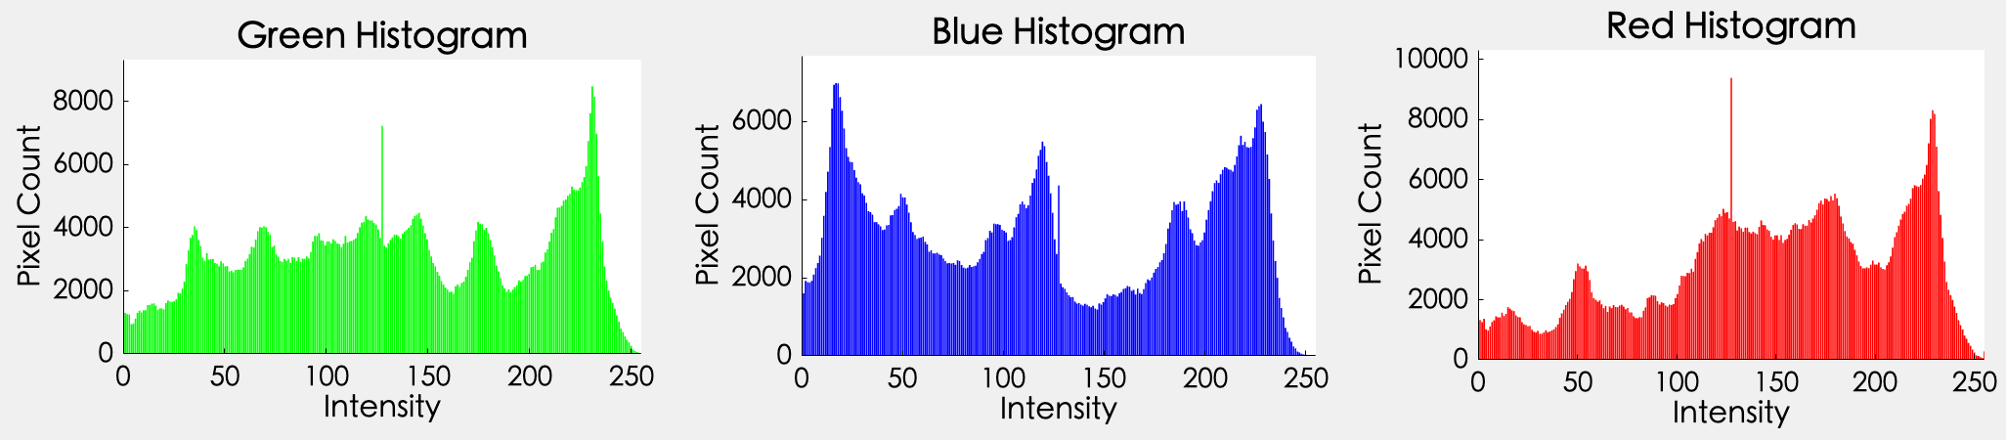
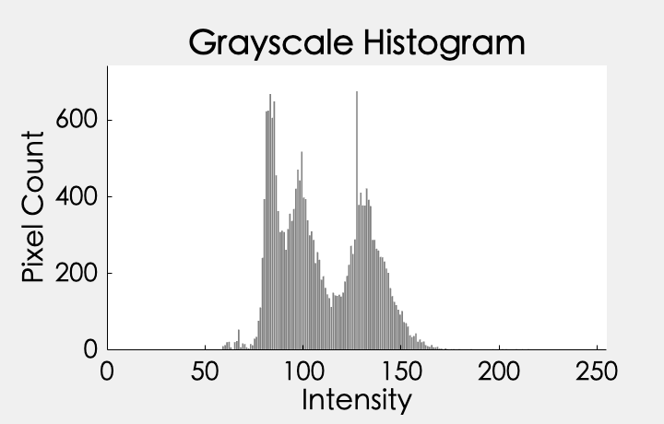
בנוסף לפעולות הניתנות לביצוע באמצעות הממשק, יוצגו היסטוגרמות הערכים של פיקסלי התמונה. עבור תמונה צבעונית, יוצגו 3 היסגטוגרמות – כחול, אדום וירוק. עבור תמונה בשחור לבן, תוצג היסטוגרמה אחת בלבד של הצבע האפור. למשל –

Slide 4
הגישה לפתרון
על מנת לממש את הממשק, נדרש היה לתכנן את הפרויקט מכמה היבטים: 1. היבט ויזואלי – על הממשק להיות נוח לתפעול ע״י המשתמש הן מבחינת מיקום הלחצנים, סידורם, השליטה בהם והדרך בה הם פועלים ומשפיעים על התמונה והן מבחינת האופן הויזואלי בו מודגמת פעולת עיבוד התמונה. 2. היבט טכני – בכתיבת הקוד של הממשק, היה צורך להבין בדיוק מה התוצאה אותה נרצה לקבל במהלך עיבוד התמונה ע״י המשתמש ולתרגם זאת לקוד שיממש באופן מדויק (עד כמה שניתן) את הפעולות.
עיצוב ובניית הממשק לפי הפרמטרים אותם נדרשנו לממש
תכנון נגישות ומימוש הממשק
כתיבת קוד הממשק – החל מהגדרת הפרמטרים, כתיבת פונקציות המעטפת ומימוש פונקציות השינויים הרלוונטיים

Slide 5
קשיים שעלו במהלך מימוש הממשק
הקושי הגדול ביותר במהלך המימוש היה הבנת הגבולות והערכים המדויקים ביותר לכל פונקציה שמבצעת פעולה כלשהי לעיבוד התמונה. לא תמיד (כמעט ובכלל לא) הפונקציות המובנות של matlab היו אלו שנתנו את הפתרון הטוב ביותר עבור הממשק ולכן על מנת לדייק את הטווחים ולמקסם את התוצאות הרצויות בכדי שיענו על הדרישה – היה צורך לממש באופן ידני את הפעולות ולקבוע סט ערכים מתאים לכל אחת. מאחר והממשק מציג שינוי אינטראקטיבי בזמן אמת על התמונה אותה המשתמש בחר, היה צורך לוודא שהפרופורציות אכן נכונות ושאכן מתבצע ה״פילטר״ המתאים בעוצמה המתאימה לכל סולמות הערכים בממשק. לכן, היו לא מעט ניסויים וטעיות ( וגם לא מעט תהיות :) ) עד לפיצוח הנוסחה המדויקת ביותר לשביעות רצוני ולמענה מיטבי על הדרישות.

Slide 6
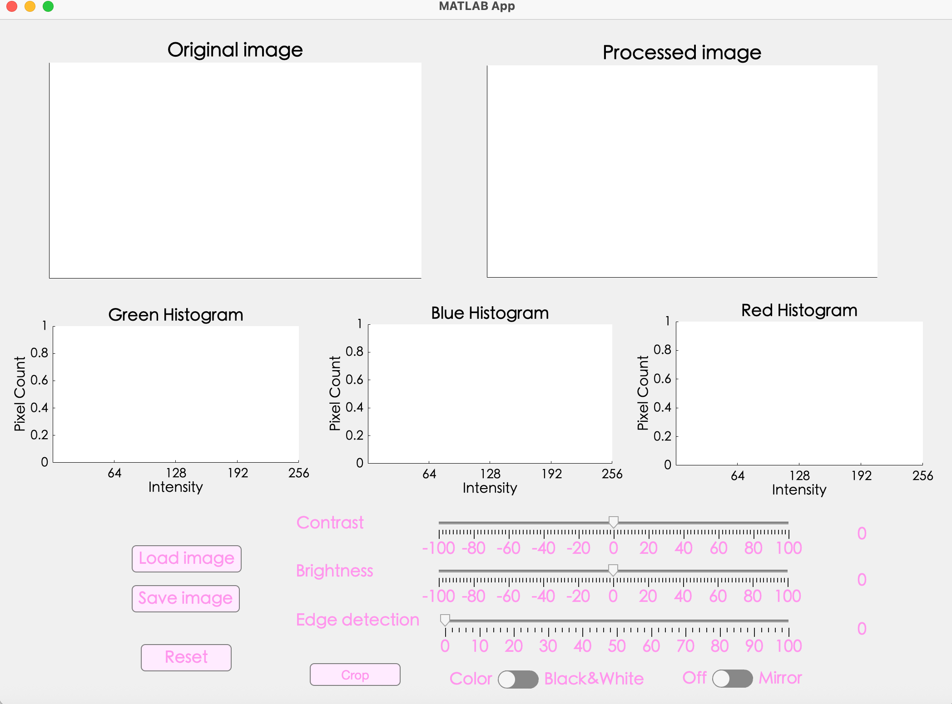
נראות הממשק

Slide 7
תודה רבה על ההקשבה (:

